Slide 1



ALTERNANZA SCUOLA-LAVORO 2018/2019
SUIT

Slide 2
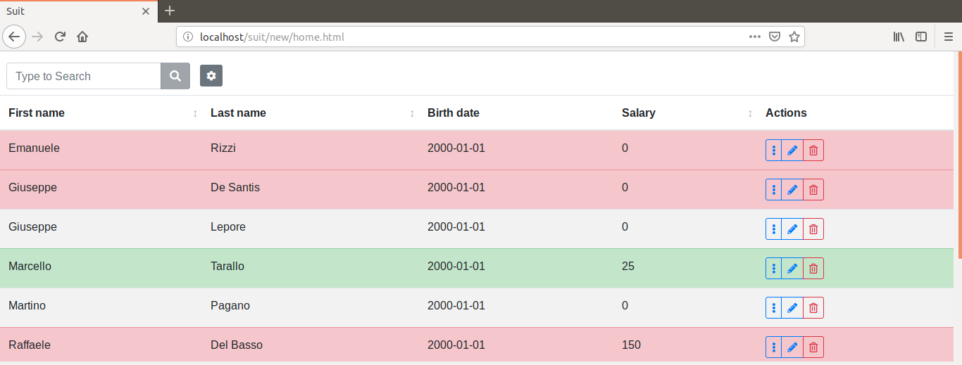
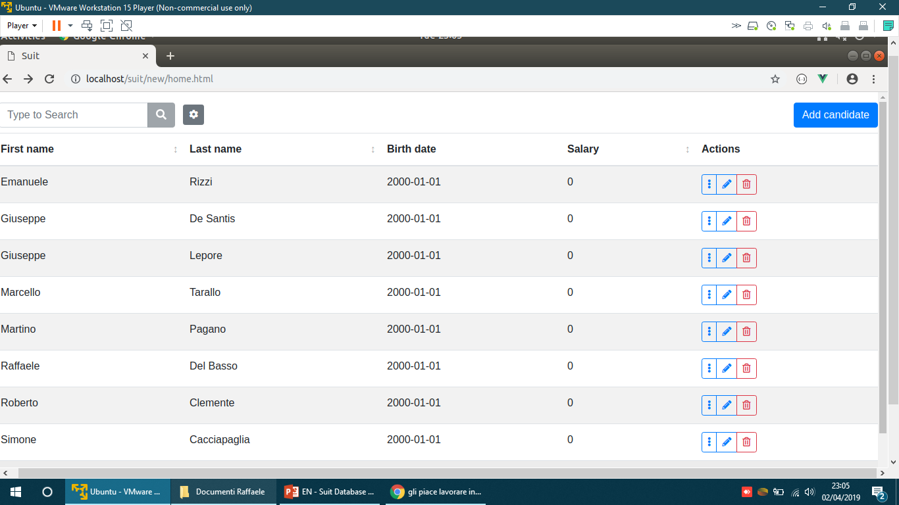

Che cos’è «Suit»?
«Suit» è la nostra web app di gestione delle HR con l’obiettivo di facilitare l’individuazione di potenziali candidati per l’assunzione in azienda.

Slide 3








Com’è fatto?
Back-end
Front-end

Slide 4
Come funziona?
Il software è composto da una parte superiore, contenente la barra di ricerca e il pannello dei filtri, e una parte centrale contenente la tabella di tutti i candidati.

Slide 5
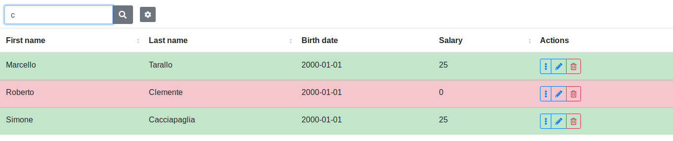
Ricerca e filtri • Barra di ricerca
La barra di ricerca consente di cercare per nome o cognome e in tempo reale un candidato (case insensitive).

Slide 6
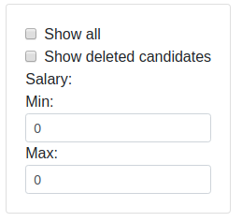
Ricerca e filtri • Filtri
Il seguente pannello visualizza un elenco in cui sono racchiusi i filtri applicabili e combinabili fra loro per la visualizzazione di candidati specifici.

Slide 7
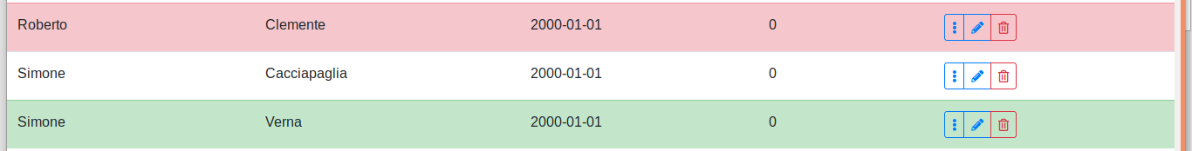
Righe e candidati
Candidato rimosso
Candidato non rimosso e non assunto
Candidato assunto

Slide 8
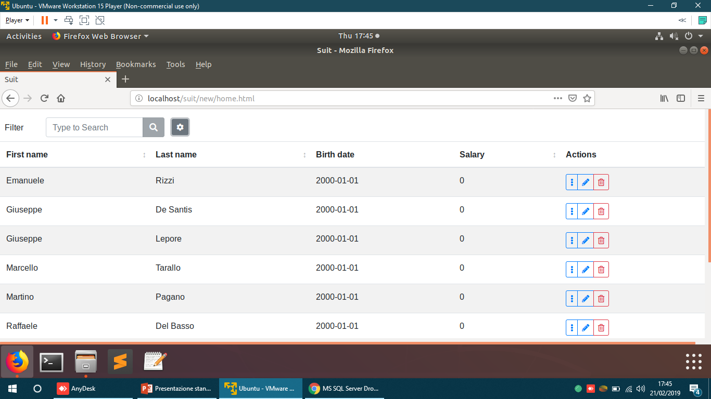
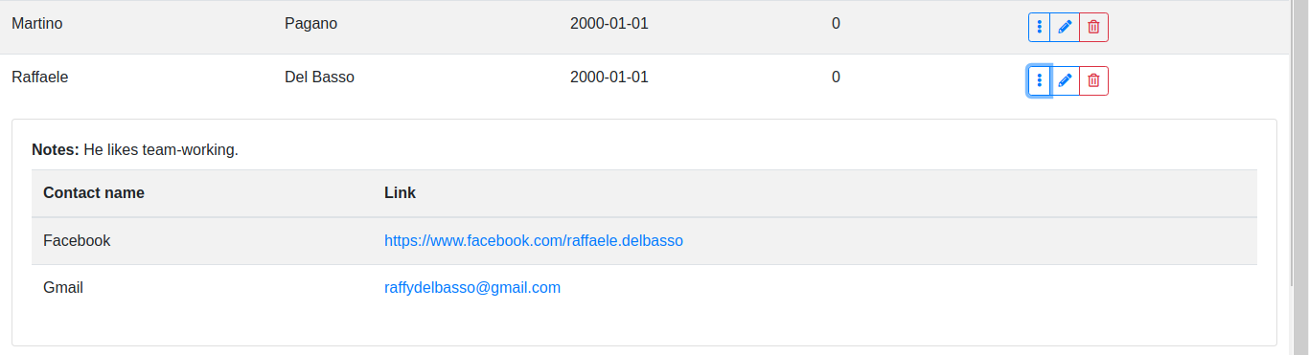
L’elenco delle azioni • Descrizione dettagliata
Questo pulsante permette di visualizzare le informazioni dettagliate del candidato corrispondente alla riga selezionata.
La riga si espande mostrando i dettagli del candidato (se inseriti):
Note;
Tutti i link di contatto e email che sono state registrate:
Se si clicca su un sito web, il browser aprirà il link cliccato (esempio: profilo Facebook)
Se si clicca su un’email, verrà aperto il client email presente sul computer.

Slide 9
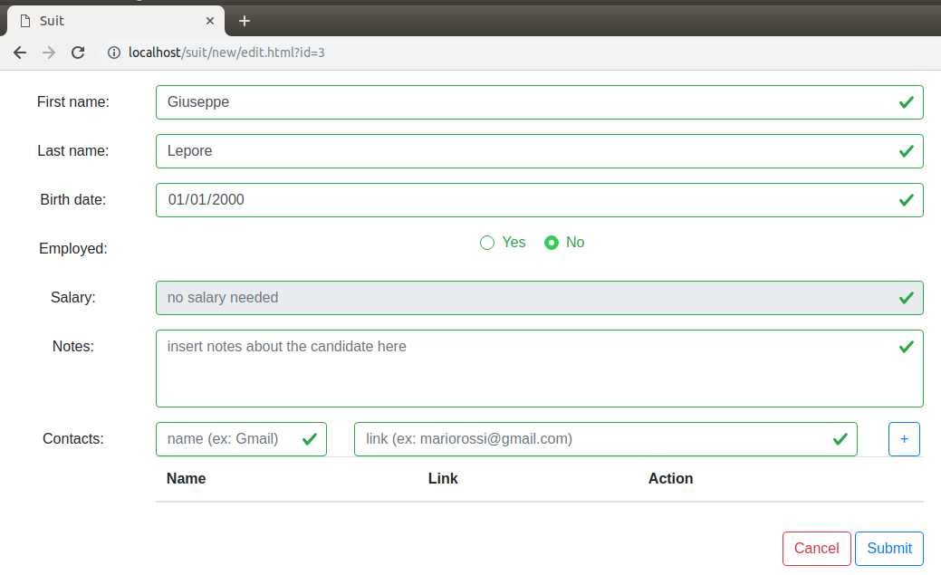
L’elenco delle azioni • Modifica del candidato
Il seguente bottone indirizza ad una pagina dalla quale è possibile poter modificare i valori del candidato selezionato.

Slide 10
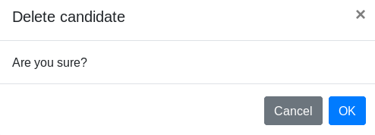
L’elenco delle azioni • Rimozione del candidato
Il pulsante consente di rimuovere il candidato dall’elenco. Verrà mostrato un messaggio di conferma. Sarà possibile, attraverso i filtri, visualizzare anche i candidati rimossi.

Slide 11
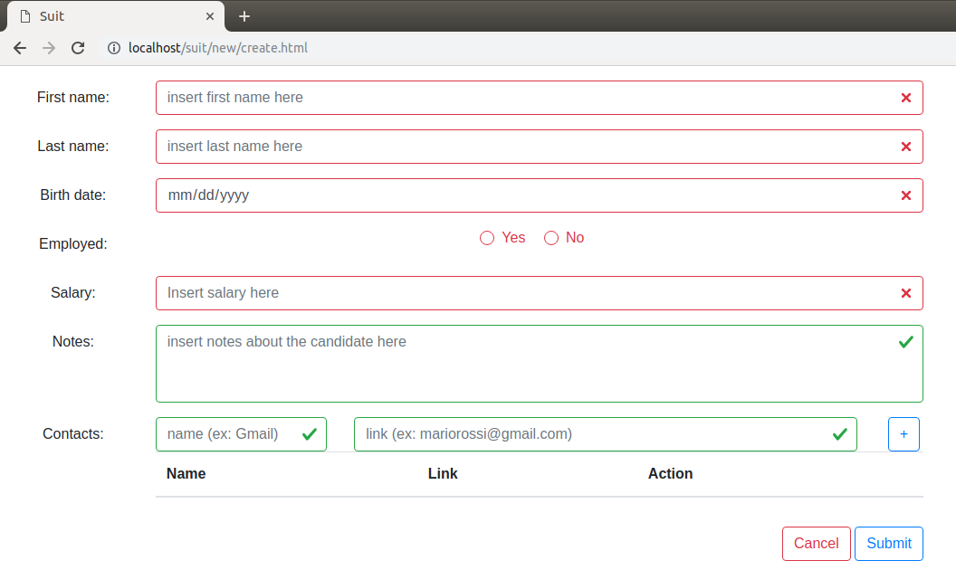
Candidate addition
Questo pulsante consente di aggiungere un nuovo candidato. I campi di testo risultano rossi se c’è qualche errore durante la compilazione. In caso contrario, essi risulteranno verdi. Puoi aggiungere un candidato solo se tutti i campi di testo risultano verdi.

Slide 12
Conclusioni
Il nostro software, dunque, ha lo scopo di facilitare la gestione dell’elenco dei candidati registrati dall’azienda.
Future implementazioni:
Miglioramento dell’interfaccia grafica;
Aggiunta di nuovi filtri.
L’applicazione potrà essere aggiornata in seguito per consentire di gestire non solo i candidati, ma l’intero personale dell’azienda.

Slide 13

Grazie per l’attenzione.

